Slide 2
UMC EaD
Desafios na Produção
de Material Didático

Slide 3
UMC EaD
Análise
Atuantes
Coordenador de Curso - Professor Conteudista - Designer Instrucional
Plano de Aula
Desafios
Oportunidades
Plano de Aula desenvolvido de acordo com a ementa da instituição;
Suporte da coordenação de curso;
Revisão para indicar os pontos em discordância no texto proposto.
Dificuldade de reconhecer a macro e a microestrutura do conteúdo.
Dificuldade em organizar as ideias do plano e seus objetivos.

Slide 4
UMC EaD
Desenvolvimento
Atuantes
Professor Conteudista - Designer Instrucional - Revisor de texto
Conteúdo Bruto
Desafios
Oportunidades
Dificuldade de colocar em prática o poder de síntese;
Capacitação e manual de como escrever de forma sintetizada, clara e objetiva;
Falta de habilidade com relação à prática da linguagem dialógica, técnica e jargão profissional;
Treinamento sobre como escrever de forma dialógica e estimulante ao aluno;
Conhecimento técnico sim, mas pouco conhecimento pedagógico;
Revisão Técnica e textual para verificar se a linguagem e os termos estão coerentes com o objetivo do material;
Atualização e atividade de exercícios no padrão ENADE;
Treinamento sobre como adaptar as questões no padrão ENADE;
Cumprimento de agenda de envio de material.
Planejamento antecipado de cronograma.

Slide 5
UMC EaD
Design
Atuantes
Professor Conteudista - Designer Instrucional - Designer
Gravação de Web Aula
Desafios
Oportunidades
Falta de experiência e amadurecimento vivenciada no Ensino Presencial;
Utilização de linguagem muito formal;
Dificuldade em frente as câmeras.
Treinamento e Manual sobre técnicas de EaD;
Adequação da aula presencial para o vídeo;
Treinamento sobre como se portar e ficar á vontade diante as câmeras assim como na aula presencial.

Slide 6
UMC EaD
Design
Atuantes
Professor Conteudista - Designer Instrucional - Designer
Produção do Material
Desafios
Oportunidades
Dificuldade de conhecimento Tecnológico;
Pouca vivência com inserção de recursos gráficos que dialoguem com o assunto abordado;
Dificuldade para coletar elementos visuais;
Dificuldade em empregar elementos periféricos.
Capacitação e Manual sobre a inserção de elementos gráficos que enriqueçam o material;
Banco de imagens próprio;
Padrões e Máscaras para facilitar a inserção de elementos;
Manual de elementos periféricos com exemplos para seguir durante o desenvolvimento.

Slide 7
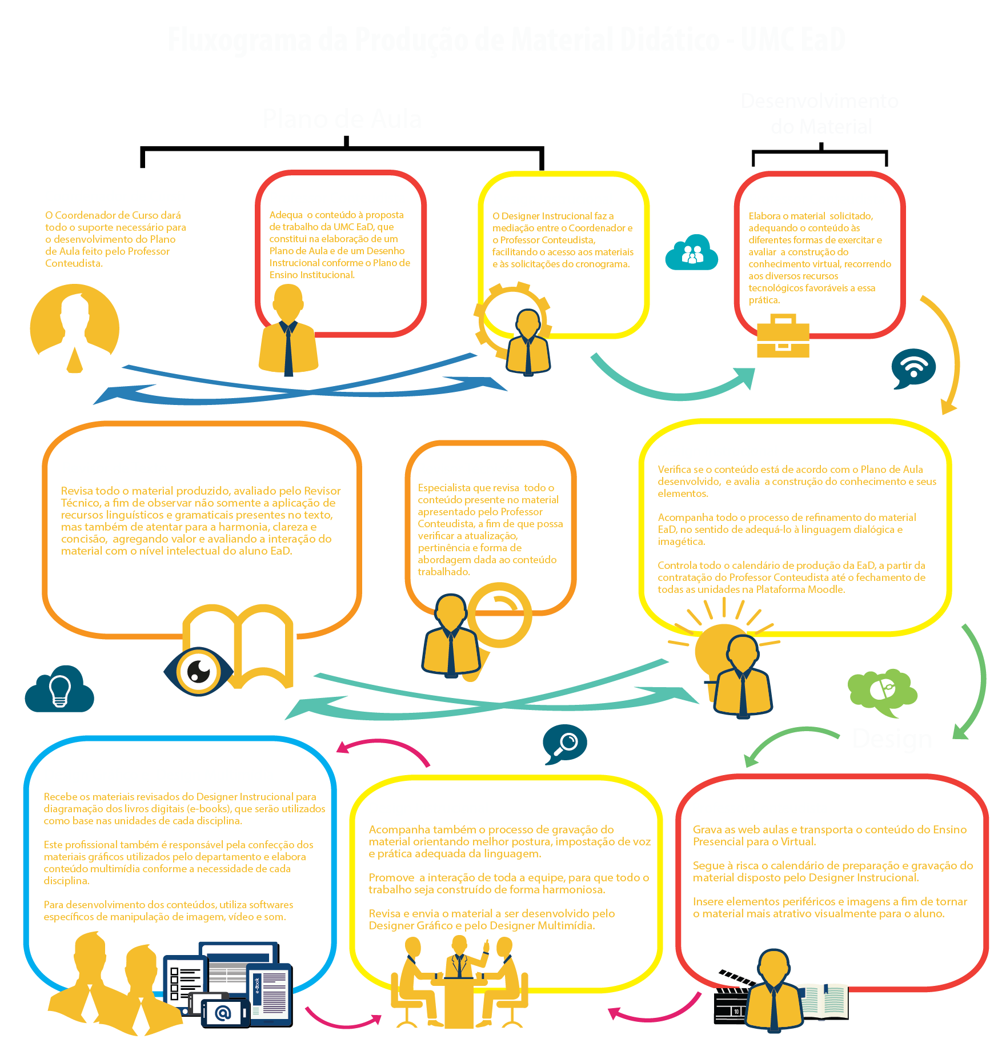

Slide 8
Educação a Distância
jacquelinelameza@umc.br
Universidade de Mogi das Cruzes
Av. Dr. Cândido Xavier de Almeida e Souza, 200 Mogi das Cruzes - SP - CEP: 08780-911

